Slide 1
FRONT – felles kunderegister
Informasjonsmøte 5. februar 2019

Slide 2
Agenda
    Informasjon om prosjektet - v/ Harald Høydal
    Presentasjon av løsningen - v/Harald Høydal
    Demo av løsning - v/Astri Olsen
    Konvertering - v/Torstein Li
    Konsekvenser for virksomhetene - endringer i integrasjon og oppsett - v/Kenneth Torstveit
    Sikkerhet/GDPR - v/Jan Roger Nøkleby
    Informasjon om intranettside - med tilgang til innføringshåndbok og brukerdokumentasjon FRONT - v/Elin Fossen
    Erfaringer med bruk av Felles kunderegister - v/Natalia Heier

Slide 3
Informasjon om prosjektet

Slide 4
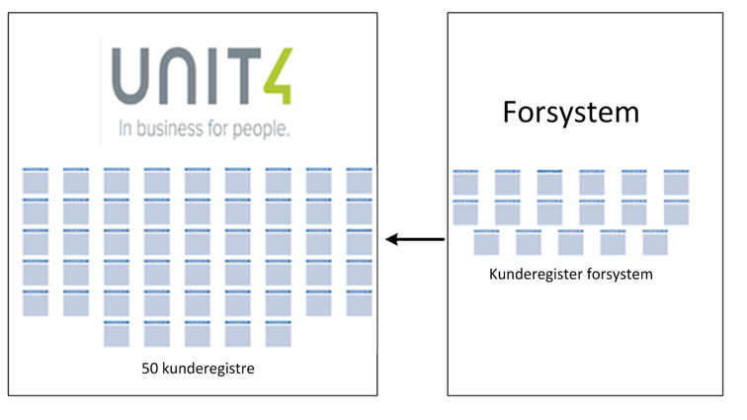
Bakgrunn
Dagens løsning
Kundenummer er ikke unikt på tvers av registrene
  Medfører duplikater i registrene som gjør det umulig å sammenstille kundereskontro både på tvers av kommunen og innenfor den enkelte virksomhet
  Dårlig grunnlag for rapporter og oppfølging av kundefordringer, som medfører tap av krav
  Kommunens kunder må forholde seg til flere kundenummer – oppleves som rotete og uprofesjonelt i kommunikasjonen med kommunen
Ineffektive forvaltningsprosesser – samme informasjon forvaltes i flere registre/virksomheter
  Unødvendig mye registrering i diverse systemer. Samme kunde blir oppført flere ganger med forskjellig kundenummer og samme informasjon
  Fagsystemene deler ikke informasjon
Dårlig kvalitet
  Ingen felles prosess for vask og vedlikehold av registeret
  Tap av kvalitet og økt tidsbruk på grunn av feil i registrene

Slide 5
Prosjektmål
Etablere et felles register for all kundeinformasjon i Oslo kommune
Legge til rette for at fagsystem som benytter kundedata skal kunne integrere seg mot registeret
Registrering av kundeinformasjon skal skje digitalt og vedlikehold skal automatiseres
Etablere løsninger som sikrer høy datakvalitet
Imøtekomme krav i henhold til GDPR
Migreringsløsningen skal sikre en mest mulig smidig overgang som ikke påvirker negativt for sluttbruker og kunder

Slide 6
Avgrensninger
Prosjektet skal kun tilrettelegge for at andre fagsystem skal kunne etablere en enveis integrasjon mot kunderegisteret
Prosjektet skal kun foreta opplæring av virksomhetenes superbrukere (sentrale brukere)
Virksomheter med behov for spesielle løsninger som ikke er forenlig med felles register kan vurderes holdt utenom
Utvikling som må skje i forsystem er ikke prosjektets ansvar

Slide 7
Aktører i prosjektet
Byrådsavdeling for finans (FIN)
  Prosjekteier med overordnet ansvar for løsningen
  Sikre nødvendig forankring i Oslo kommune
Utviklings- og kompetanseetaten (UKE)
  Inneha prosjektledelsen med ansvar for realisering av løsning og sikre fremdrift i henhold til besluttet plan
  Levere faglig bistand til prosjektet
Leverandør ITAS - Netcompany
  Levere løsning i ITAS iht. kontrakt og endringsordre godkjent av prosjektledelsen
Evry
  Vedlikeholdsleverandør med ansvar for standardfunksjonalitet fungerer
  Leverer konsulentbistand til prosjektet
Virksomhetene
  Virksomhetene må etablere mottaksprosjekt som skal motta leveranser fra prosjektet og være ansvarlig for implementering av endringene i egen virksomhet. Mottaksprosjektene må dimensjoneres ut fra virksomhetens størrelse og kompleksitet.

Slide 8
Gevinster
Høy datakvalitet
Redusert ledetid ved endringer
Forenkling av integrasjon mot UBW
Automatisk vedlikehold
Ingen manuell registrering av opplysninger som er tilgjengelige via offentlige registre – kun manuelt vedlikehold av eventuelle tilleggsopplysninger.
Oppslag mot offentlige registre basert på organisasjons-nummer/fødselsnummer sikrer mot duplikater.
Reduserer feilfakturering – sikrer at fakturaen blir sendt til riktig mottaker og i ønsket kanal
Opprettelse/endring av kunde er ikke avhengig av at nøkkelpersonell er til stede.
Opprettes automatisk ved import av LG04
Mer strømlinjeformede integrasjoner. En felles kundemaster (UBW) som publiseres for fagsystemer, slik at disse kan abonnere på endringer.
Kan eliminere flere integrasjoner fra fagsystemer, som i dag avgir kundeinformasjon.
Ingen lokal forvaltning av kunderegisteret utover å melde inn nye kunder.
Vedlikehold av opplysninger skjer ved vasking mot offentlige registre.
Bedre oppfølging av kundefordringer
Redusert risiko ved remittering
«Innbyggerreskontro»
Kun én reskontro å følge opp per kunde (per virksomhet) gjør prosessen mer oversiktlig.
Kunden kan selv ta ut betalingsstatus og faktura på MinSide.
Kunden vedlikeholder selv konto det skal utbetales til.
Fjerne duplikater, både på tvers av kommunen og innenfor virksomheter.
Gjøre det mulig å sammenstille kundereskontro på tvers av Oslo kommune, noe som vil gjøre det mulig å presentere innbyggerreskontro på «Min side».

Slide 9
Status
Pilot
  UKE - oppstart oktober
  PBE - oppstart desember
  BGA - oppstart februar
Løsning justert etter tilbakemelding fra pilotene
Test av kid bytte skjer ved oppstart av BGA
God respons og ingen alvorlig feil avdekket i produksjon

Slide 10
Utrullingsplan
Januar
Februar
Mars
April
Mai
Juni
Juli
August
September
Oktober
November
Desember
Påskeferie
Sommerferie
Prosjektavslutning
BGA
Pulje 1
Pulje 2
Pulje 3
Pulje 4

Slide 11
FRONT - utrullingsplan
Pulje 1 - mars
Beredskapsetaten
Pulje 2 - juni
Brann- og redningsetaten
Pulje 3 - september
Bydel Gamle Oslo
Pulje 4 - november
Byrådsavdelingene
Byantikvaren
Bystyrets sekretariat
Kommuneadvokaten
Kemnerkontoret
Kommunerevisjonen
Munchmuseet
Rådhusets forvaltningstjeneste
Klimaetaten
Byrådsavd. for eldre, helse og sosiale tjenester
Fornebubanen
Origo - Digitalisering
Undervisningsbygg Oslo KF
Kultur- og idrettsbygg Oslo KF
Gravferdsetaten
Kulturetaten
Barne- og familieetaten
Næringsetaten
Helseetaten
Energigjenvinningsetaten
Sykehjemsetaten
Bymiljøetaten
Bydel Alna
Bydel Bjerke
Renovasjonsetaten
Eiendoms- og byfornyelsesetaten
Vann- og avløpsetaten
Velferdsetaten
K-by, handicapprosjektet
Deichman bibliotek
Omsorgsbygg Oslo KF
Oslo Havn KF
Bydel Sagene
Bydel Nordstrand
Bydel Søndre Nordstrand
Bydel Østensjø
Bydel Stovner
Bydel Grorud
Bydel Nordre Aker
Bydel Vestre Aker
Bydel Ullern
Bydel St.Hanshaugen
Bydel Frogner
Utdanningsetaten
Boligbygg Oslo KF

Slide 12
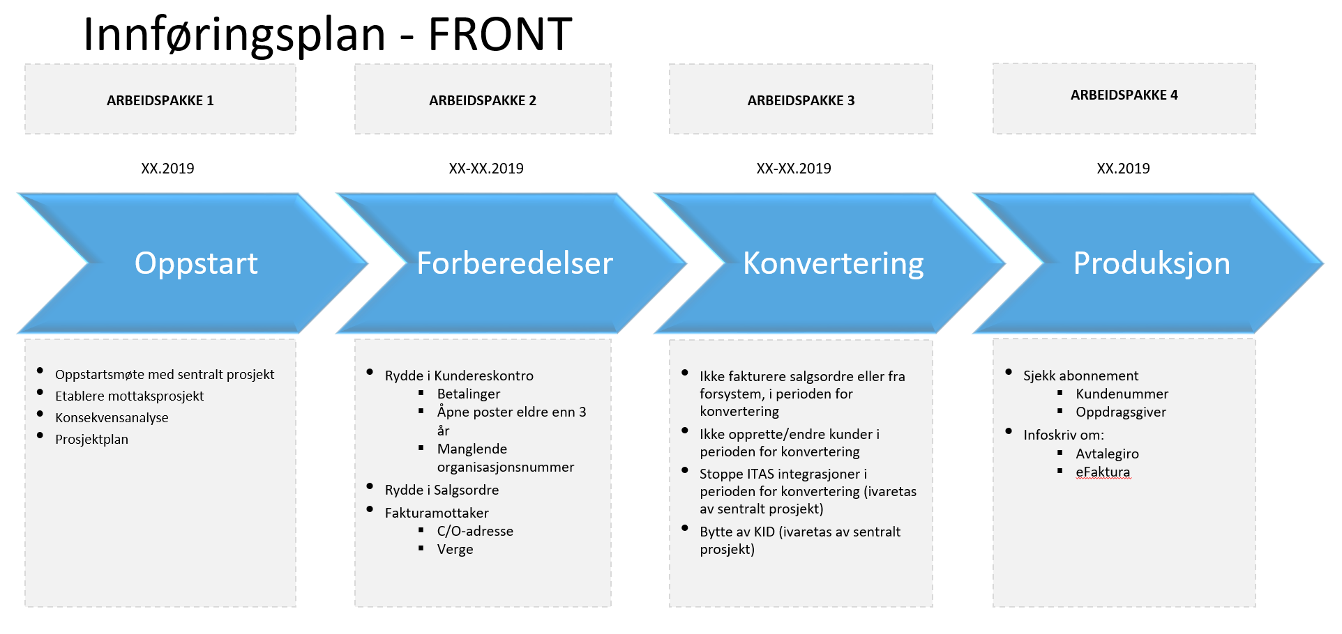
Utrullingskonsept
Innføringshåndboken inneholder aktiviteter som skal utføres per fase – spesifisert som arbeidspakke
Oppstartsmøte per pulje
Virksomheten er selv ansvarlig for planlegging og utførelse av aktivitetene – etabler eget «mottaksprosjekt»
Virksomheter med forsystem må initiere endringen som kreves av forsystemet
  Gerica og IST Barnehage tilrettelegges ved oppstart av BGA

Slide 13
Informasjon til pulje 1
Virksomheter uten avtalegiro/efaktura og forsystem (ekstern fakturering)
Informasjonsmøte ….
Konvertering gjennomføres i perioden 29. mars – 31. mars

Slide 14
Bekymringer
Endringer i forsystemene er ikke gjennomført ved planlagt konvertering (utrullingsplan)
  Tiltak: virksomhetene må initiere endringene i forsystemene i god tid slik at endringen er testet og implementert i god tid før planlagt konvertering
Konvertering av mange virksomheter kan ikke gjennomføres innenfor en helg på grunn av volum og kjøremønster for fakturering med avhengighet til avtalegiro
  Tiltak: kartlegge kjøremønster for fakturering i de virksomheter som har avtalegiro og fordele konverteringen over flere helger hvor det er mulig

Slide 15
Presentasjon av løsningen

Slide 16


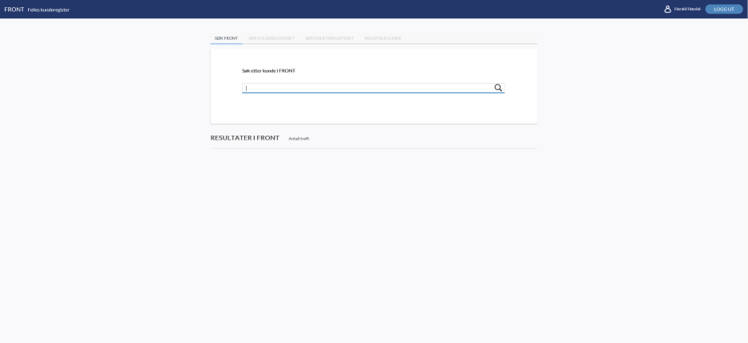

FRONT – felles kunderegister
Enhetsregisteret
Det sentrale
folkeregisteret
FRONT oppdateres med opplysninger fra Enhets- og Folkeregisteret
Personnummer og organisasjonsnummer er nøkkelen til identifisering av kunden
Utenlandske kunder registreres manuelt
Endringer av kundeopplysninger oppdateres løpende med endringer fra de sentrale registrene
Opplysninger som ikke ligger i de sentrale registre kompletteres i fagsystemet – eksempel kontonummer
FRONT oppdaterer kunderegisteret i firma 02 Underretning som er felles for firmaene i Økonomisystemet – tilsvarende felles leverandørregister
Salgsordrefiler (LG04) må inneholde organisasjon- eller fødselsnummer
fornavn – etternavn – adresse – postnummer – poststed – fakturaadresse – (fødselsnummer) – organisasjonsnummer
Fagsystem A
Økonomisystemet
Fagsystem B

Slide 17
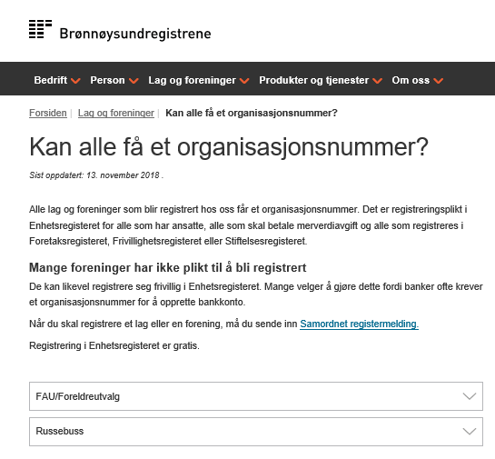
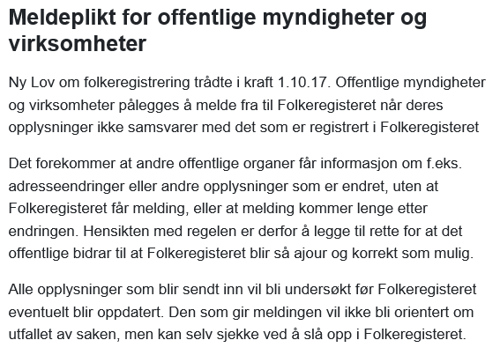
Svar på ofte stilte spørsmål:
Kunder som ikke ligger i kunderegisteret ved import fra forsystem blir automatisk opprettet av FRONT
Kunder uten fast bopel får faktura adressert til bydelene ift. fødselsdato
Kunder med hemmelig adresse får faktura adressert til depot adressen
Kunder med status død eller konkurs blir oppdatert med ny kundegruppe
Verger (alt. fakturamottaker) skal registreres som fakturamottaker på ordren
Samsvarer ikke kommunens opplysninger om kunden med folkeregisteret har vi meldeplikt til Folkeregisteret
Fakturaadresse kan registreres manuelt i FRONT på kunder med organisasjonsnummer
Lag og foreninger skal ha organisasjonsnummer (kreves av bankene ved tildeling av bankkonto)

Slide 18
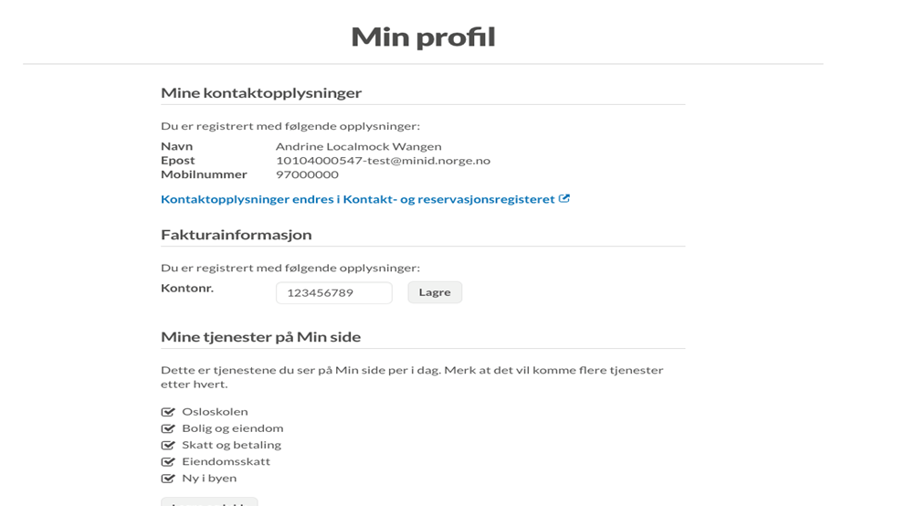
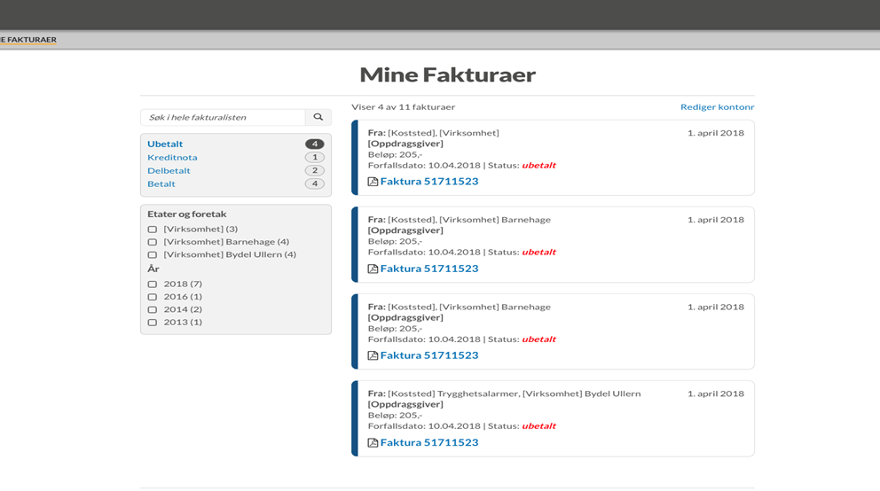
Selvbetjening - MinSide
Etablert integrasjon med MinSide og UBW slik at kundene kan:
  Oppdatere kontonummer som skal benyttes ved remittering fra kundereskontro i UBW
  Få oversikt over fakturastatus og se egne faktura
Løsningen i produksjon fra 1. mars 2019
  Opplyses at det er en BETA-versjon og hvilke virksomheter som er på løsningen

Slide 19
Kundenummerserie
Felles kundenummerserie for hele Oslo kommune
  7 siffer og starter på 2
Interne kundenummer videreføres
Master for kunderegisteret ligger i firma 02 Underretning
Tilgang i virksomhetene fjernes ved konvertering

Slide 20
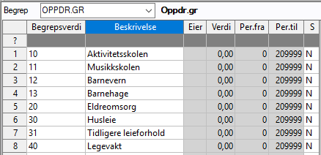
Oppdragsgiver
Erstatter koststed som obligatorisk kontering på kravtransaksjonen
Formål med oppdragsgiver:
  Bestemme lovhjemmel for økonomiske krav – regler for innkreving
  Innrapportering til skattemyndighetene – pass og stell av barn
  Brukes i KID for avtalegiro for identifisering av avtale
Fordel:
  Større fleksibilitet – krav er uavhengig av koststed
  Kan benyttes til rapportering på tvers i Oslo kommune og virksomheten
  Reorganisering blir uavhengig av virksomhetsinndeling
Etablert èn standard i kommunen
Teksten fremkommer på faktura og purring, derfor er inndelingen findelt

Slide 21
Live demo FRONT v/Astri Olsen

Slide 22
Konvertering

Slide 23
Konvertering
Nytt felles kundenummer i felles kunderegister
Gamle nummer blir mappet om til nytt kundenummer når følgende er oppfylt
  Kunden har gyldig person/org. Nr
  Kunden har hatt transaksjoner siste 3 år
Dersom punktene over ikke er oppfylt blir kunden opprettet med ZZ+firma+gammelt kundenummer
  Disse kundene blir parkert
Alle tabeller i systemet med blir oppdatert med kundenummer, «søk og erstatt»

Slide 24
Konvertering, Avtalegiro og eFaktura
Kundenummer blir nytt
  Dette benyttes både i eFaktura og Avtalegiro avtalene
Oppdragsgiver erstatter koststed i KID
  Dette benyttes i Avtalegiroavtalene
  Oppdragsgiver er felles på tvers av firma
  Virksomhet legges også i KID for å kunne identifisere firma
    Det benyttes 3 siffer på firma pga bokstaver, UKE = 135
Tidspunkt for konvertering Avtalegiro er svært viktig, må være etter forfall

Slide 25
Plan for pilot Bydel Grunerløkka

Slide 26
Konsekvenser for virksomhetene - endringer i integrasjon og oppsett

Slide 27
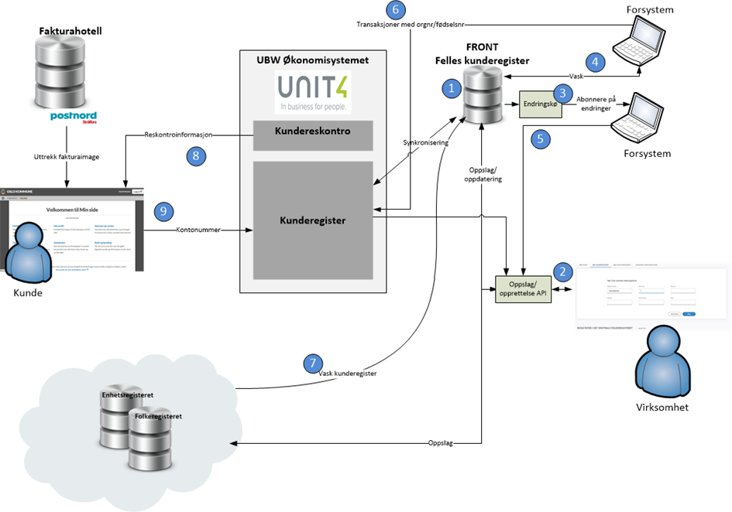
FRONT – Forsystem – Fakturering

Slide 28
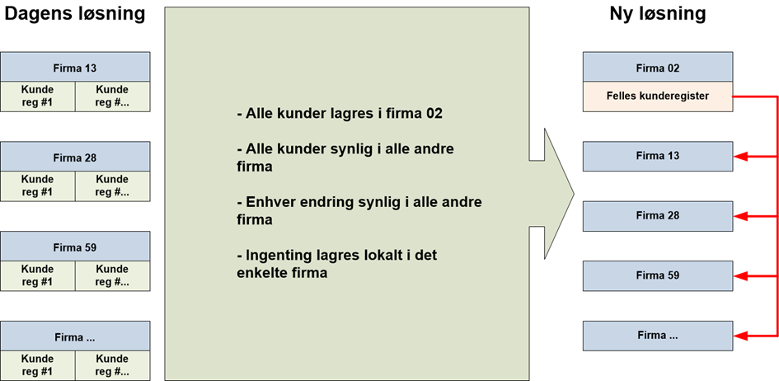
Gammel vs ny løsning (FRONT)

Slide 29
Gammel løsning
Koststed har relasjon til Oppdragsgiver og brukes til betalingsinnfordring og offentlig rapportering
Kundenummer er internt nummer i virksomheten og har blitt tildelt av forsystemene
Fakturamottaker er i bruk som den som skal utføre betalingen på vegne av kunden (bruker).
Fakturaadressen i UBW med c/o til en slektning eller annen tilfeldig postadresse.
Nye kunder kommer på CS15 – Import kunder og leverandører

Slide 30
Ny løsning
Alle kunder/brukere med med p.nr eller midlertidig p.nr registreres med dette og legges i et eget felt (text3). Felt for kundenr brukes ikke. Verdi i text3 brukes til å slå opp verdien fra UBW sitt kunderegister lagret i Firma 02. Verdier som ikke finnes i 02 vil ilegges en feilkode og verdien legges i en kø-tabell mot FRONT og verdiene hentes. LG04 oppdaterer så de manglende kundenr ved neste bestilling.
Samme operasjon for Fakturamottakere hvor felt text4 benyttes
CS15 brukes ikke videre.

Slide 31
Bruk av org.nr og F.nr, kunde og Fakturamottaker
TEXT3 er nytt felt i LG04, verdier er org.nr eller f.nr – helt unntaksvis skal internt kundenr i UBW registreres. Kundenr er 7 siffer og starter på 2
TEXT4 er nytt felt i LG04, verdier er org.nr eller f.nr for fakturamottaker, unntaksvis brukes internt kundenr, i dette tilfelle fylles også felt for Fakturamottaker i integrasjonen med samme verdi.
DIM6 – holder kontering for OPPDRAGSGIVER. Inngår i nøkkel for avtalegiro.

Slide 32
Konsekvenser for virksomhetene - endringer i integrasjon og oppsett

Slide 33
FRONT – Forsystem – Fakturering

Slide 34
Gammel vs ny løsning (FRONT)

Slide 35
Gammel løsning
Koststed har relasjon til Oppdragsgiver og brukes til betalingsinnfordring og offentlig rapportering
Kundenummer er internt nummer i virksomheten og har blitt tildelt av forsystemene
Fakturamottaker er i bruk som den som skal utføre betalingen på vegne av kunden (bruker).
Fakturaadressen i UBW med c/o til en slektning eller annen tilfeldig postadresse.
Nye kunder kommer på CS15 – Import kunder og leverandører

Slide 36
Ny løsning
Alle kunder/brukere med med p.nr eller midlertidig p.nr registreres med dette og legges i et eget felt (text3). Felt for kundenr brukes ikke. Verdi i text3 brukes til å slå opp verdien fra UBW sitt kunderegister lagret i Firma 02. Verdier som ikke finnes i 02 vil ilegges en feilkode og verdien legges i en kø-tabell mot FRONT og verdiene hentes. LG04 oppdaterer så de manglende kundenr ved neste bestilling.
Samme operasjon for Fakturamottakere hvor felt text4 benyttes
CS15 brukes ikke videre.

Slide 37
Bruk av org.nr og F.nr, kunde og Fakturamottaker
TEXT3 er nytt felt i LG04, verdier er org.nr eller f.nr – helt unntaksvis skal internt kundenr i UBW registreres. Kundenr er 7 siffer og starter på 2
TEXT4 er nytt felt i LG04, verdier er org.nr eller f.nr for fakturamottaker, unntaksvis brukes internt kundenr, i dette tilfelle fylles også felt for Fakturamottaker i integrasjonen med samme verdi.
DIM6 – holder kontering for OPPDRAGSGIVER. Inngår i nøkkel for avtalegiro.

Slide 38
Sektor og purrekoder
Sektorinndelingen i Oslo kommune har ike understøttet behovene for data til rapportering og revitaliseres i ny løsning. Kunder påføres kundegruppe etter kategorier knyttet til organisasjonsnummer. Dette medfører behov for å åpne reskontrokonti i noen virksomheter.
Purrekoder/inkassokoder må standardiseres for å understøtte felles bruk.

Slide 39
Kjøremønster for import
LG04 – Import av salgsordre bestilles for opplasting til tabell i UBW
Virksomheten avstemmer importgrunnlaget
LG04 – Import salgsordre bestilles for påføring av UBW interne kundenr
  Fødselsnummer eller D-nummer brukes for personer
  Organisasjonsnummer eller organisasjonsleddnummer brukes for virksomheter
Ny LG04 bestilles for verdier i importen som ikke finnes i FRONT men som eksisterer i de offentlige registre.
Privatpersoner som ikke har norsk tilhørighet men som skal ha faktura må opprettes manuelt i en avviksprosedyre i FRONT. Kundenummer i UBW brukes i forsystemer (kun fakturamottakere). Verdi legges i felt for Fakturamottaker og text4

Slide 40
Utvikling av integrasjoner
Start så tidlig som mulig med å involvere leverandører, TTT (ting tar tid)
UKE/HEL har samarbeid rundt Gerica og IST
Virksomhetene har ansvar for å melde bruk av eksterne systemer til UKE. Oversikt over kjente systemer ligger på FRONT sin startside på intranettet
Prosjektet hjelper til med veiledning mot leverandørene men virksomheten eier egne prosjekter og budsjettkostnader

Slide 41
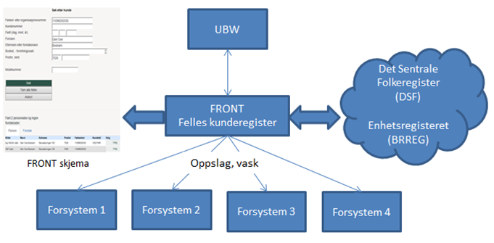
Fase 2 – Forsystemer i dialog med FRONT

Slide 42
Sikkerhet/GDPR

Slide 43
Informasjon om intranettside - med tilgang til innføringshåndbok og brukerdokumentasjon FRONT

Slide 44
Erfaringer med bruk av Felles kunderegister

